Slide 1
Вспомним тех,
кого с нами уже нет…

Slide 2
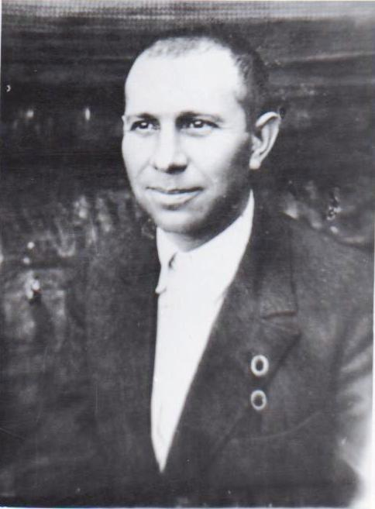
Калашников Сергей Емельянович
Антонов Александр Артемьевич
и

Slide 3
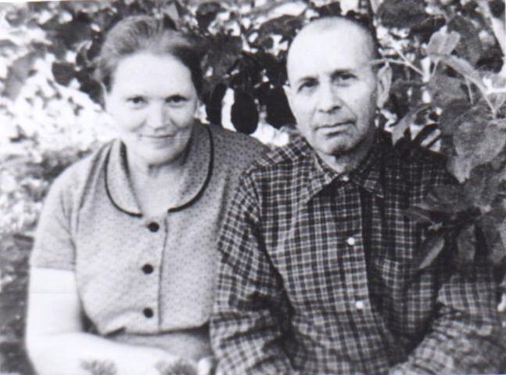
Григорий Андреевич Станчиц Елизавета Георгиевна Калашникова

Slide 4
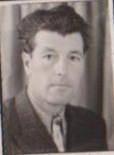
Евгений Сергеевич Леонов

Slide 5
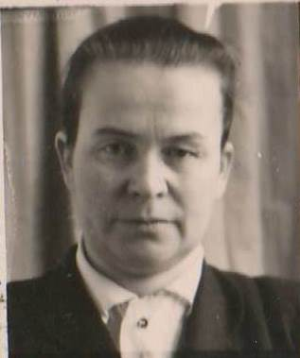
Соколова Прасковья Павловна

Slide 6
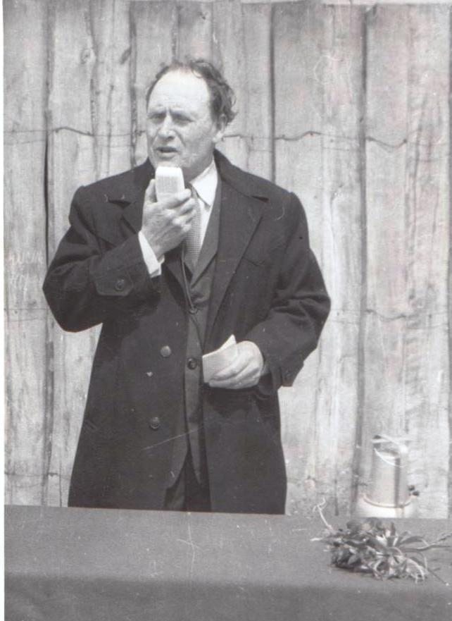
Быков Григорий Корнеевич

Slide 7
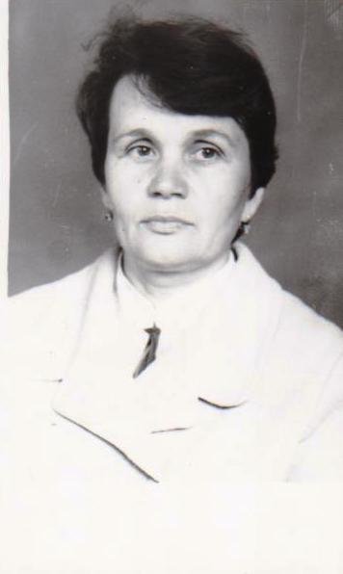
Банникова Светлана Михайловна

Slide 8
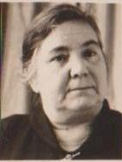
Орлова Елена Георгиевна

Slide 9
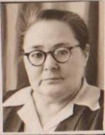
Зинаида Павловна Титова

Slide 10
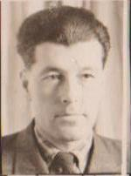
Евгений Сергеевич Леонов

Slide 11
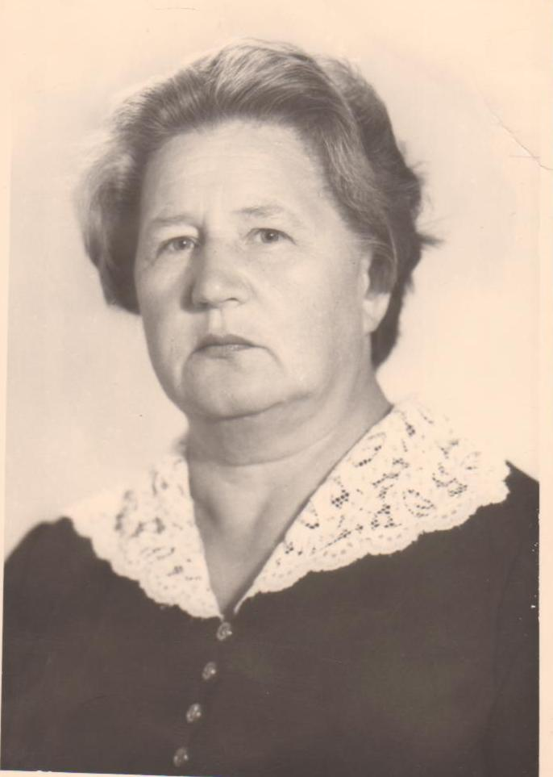
Зоя Александровна
Силаева

Slide 12
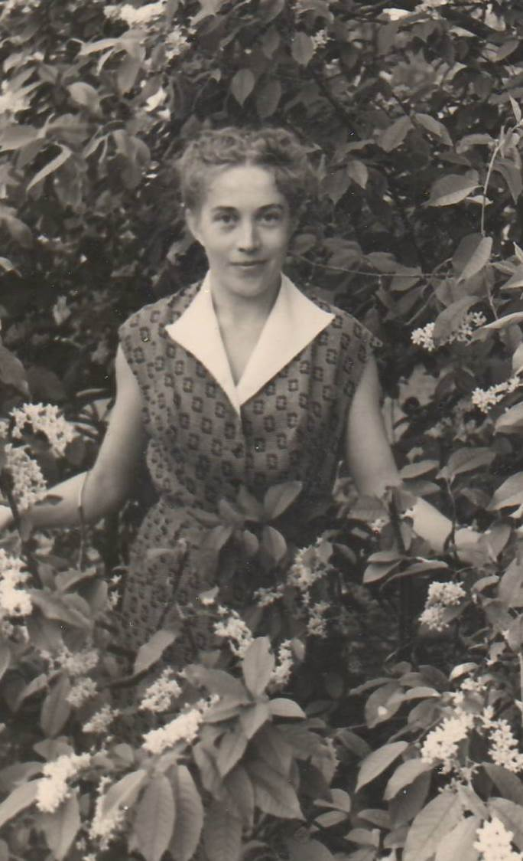
Шевердина
Людмила
Владимировна

Slide 13
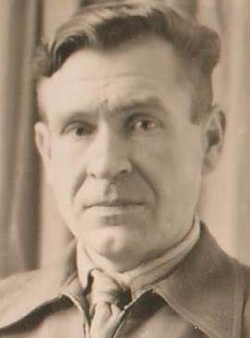
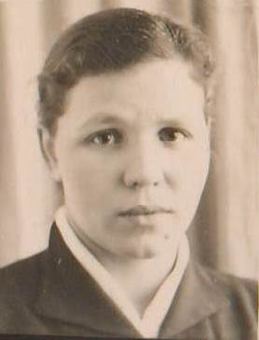
Анатолий Михайлович Спасский
Олимпиада Ивановна Новосёлова

Slide 14
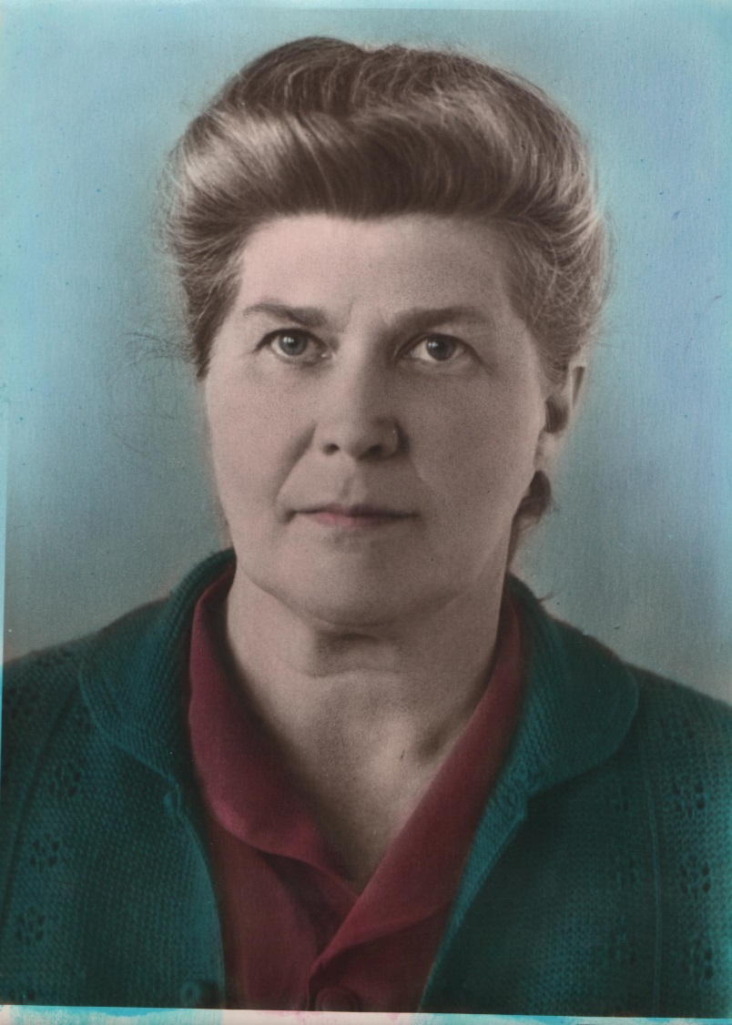
Леонова
Надежда Ивановна

Slide 15
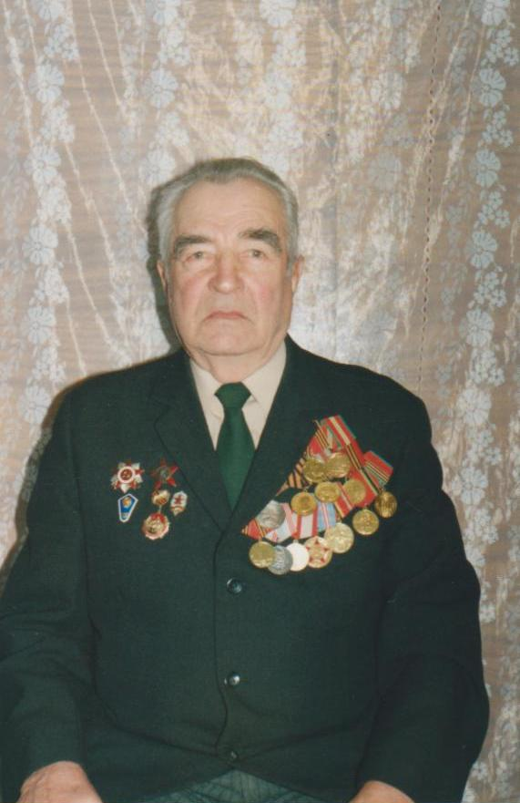
Василий
Михайлович
Яковлев

Slide 16
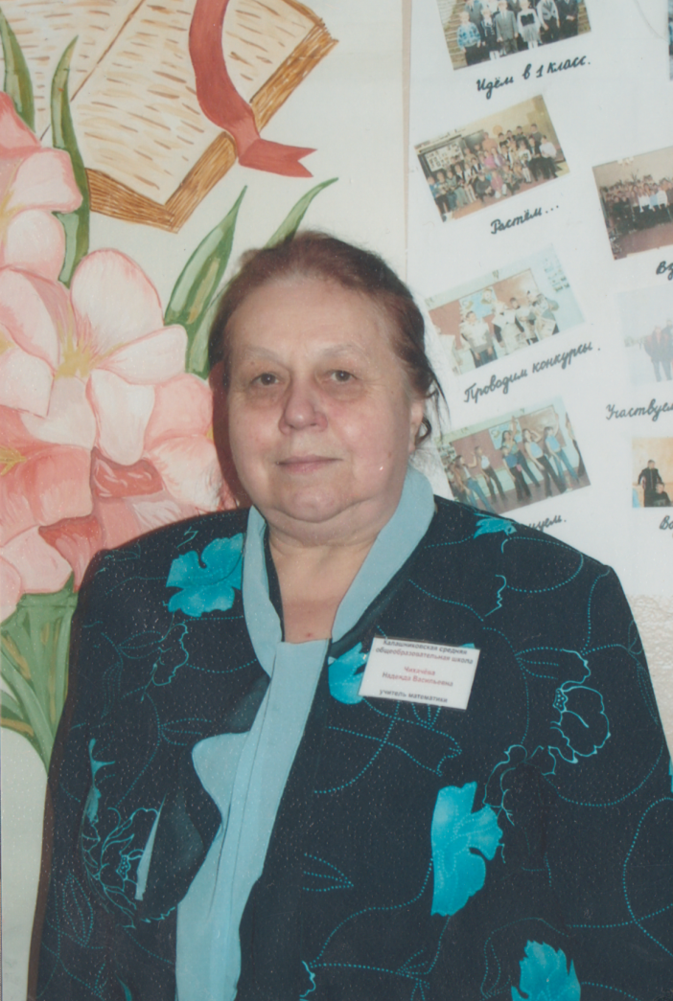
Надежда Васильевна Чихачёва

Slide 17
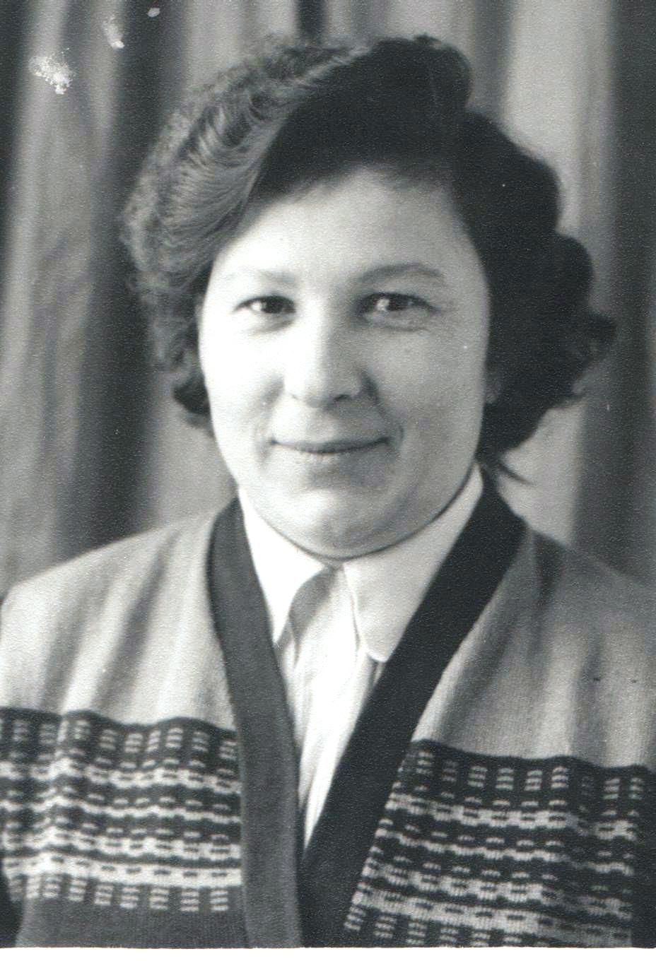
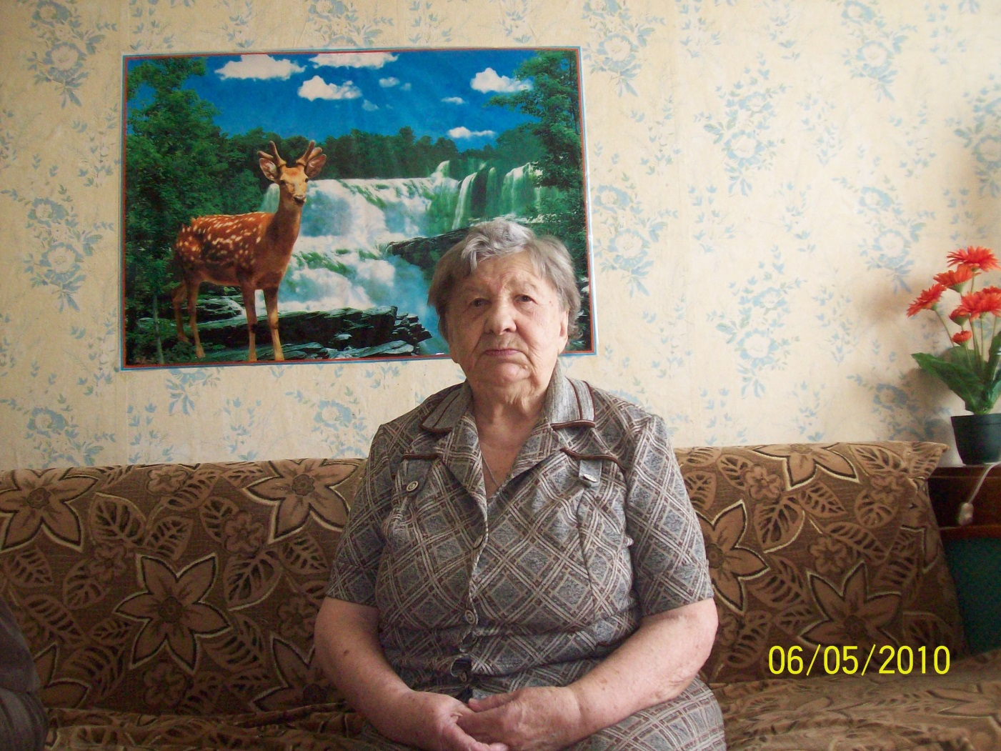
Кувакина Александра Ивановна
2010 год

Slide 18
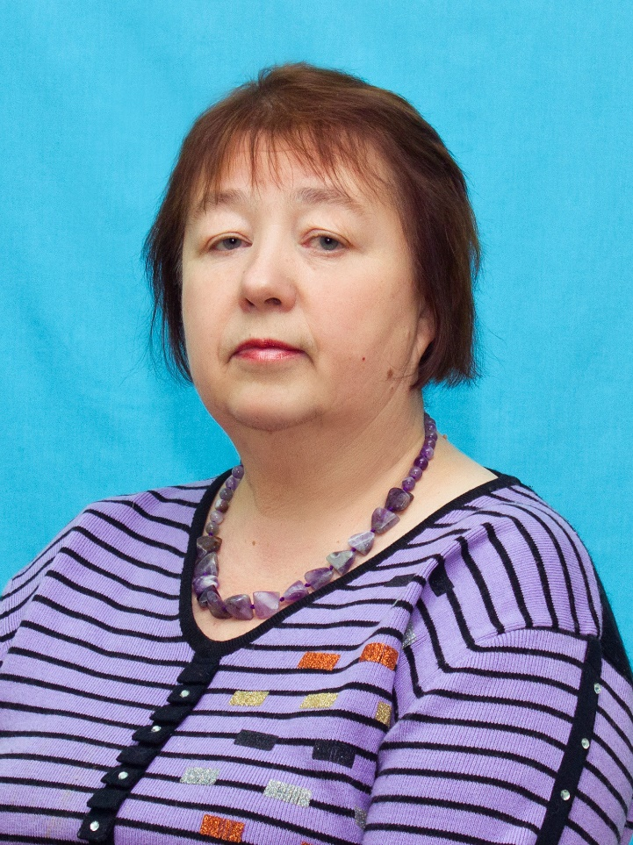
Татьяна Николаевна Жидкова

Slide 19
Анатолий Иванович Разумов

Slide 20
Таисия Ивановна Ярова

Slide 21
Ефимова Евдокия Ильинична
Семенова Прасковья Александровна
Капитонов Евгений Антонович
Борисова Галина Михайловна
Дмитриева Римма Ивановна
Большакова Екатерина Васильевна
Notes:
организаторы

